Slide 1
韓國한국

Slide 2
介紹內容
南韓地理
北韓
南北韓分治前後
韓美關係
台韓斷交前後
城市
三星SAMSUNG介紹
韓國料理
韓國人的民族性
如何挖掘明星
韓劇特色
韓國綜藝節目
比賽搶答
隨機加分

Slide 3
韓國在這裡!

Slide 4
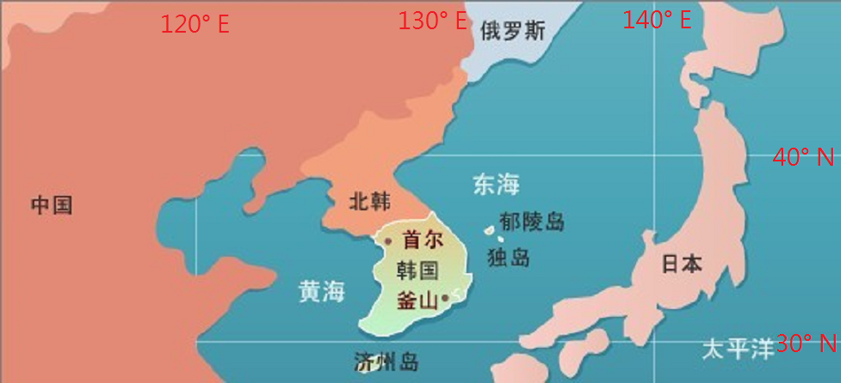
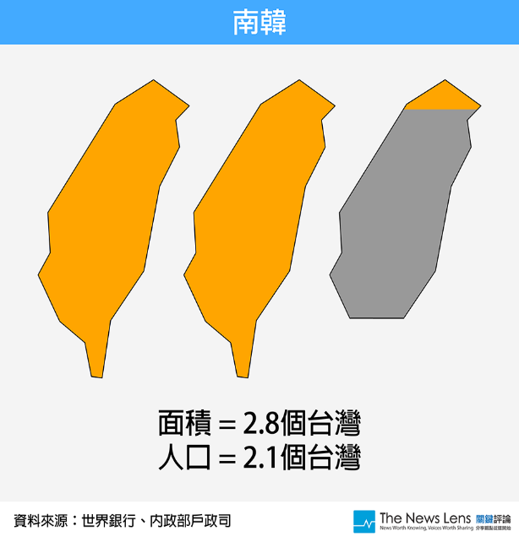
地理
朝鮮半島地理位置處在北緯33～43度，東經124～131.2度之間。
南韓處在北緯37度，東經126度之間。位於亞洲大陸東北部的朝鮮半島南段，三面環海，北部與朝鮮接壤，西與中國隔海相望，東部和東南部與日本隔海相鄰，面積約10萬平方公里，人口為5154萬人。
北韓地理位置處在北緯39度，東經125.5度之間。位於亞洲大陸東北部的朝鮮半島北段，兩面環海，北部與中國大陸接壤，西面有黃海和朝鮮灣，東部臨日本海，面積為120,540平方公里，人口為2515萬人。

Slide 5
南北韓分治前後
三一運動
劃分南北
正是分為南北

Slide 6
南北韓的差異
 | 朝鮮民主主義人民共和國(北韓) | 大韓民國(南韓)
政體 | 民主國家 | 共產國家
司法制度 | 北韓的法院和檢察院都是朝鮮勞動黨執行的司法和檢察機關，並須服從黨的領導，其審判制度由憲法、法院構成法和刑事訴訟法等組成。 | 韓國司法制度由最高法院大法院、憲法法院、高等法院、地區法院和一些特殊法院構成，為三審終審制。
選舉 | 每隔5年則會舉行全國性的選舉。然而，雖然其憲法規定所有17歲以上的公民都享有選和被選舉權，但實際上選舉中的參選人都已經由勞動黨事前議定。 | 韓國總統由韓國國民直接選舉產生，任期為5年。總統不能連任。韓國總統通過由15-30人組成的國務會議行使行政權。
語言 | 韓語是北韓官方語言，而1948年(二次大戰)金日成建國時已用諺文取代漢字，因此可以說漢字在北韓已經被廢除了。 | 1950年，韓戰之後廢掉漢字，但是還是有一些漢字必須要學。現在南韓的年輕人還會知道一些漢字。
教育 | 9年義務教育 | 11年義務教育

Slide 8
台韓斷交前後

Slide 9
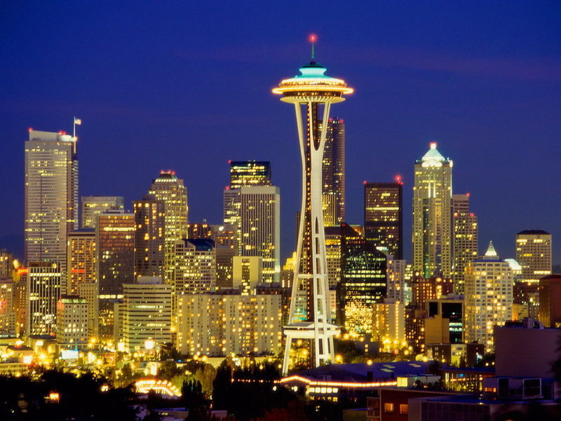
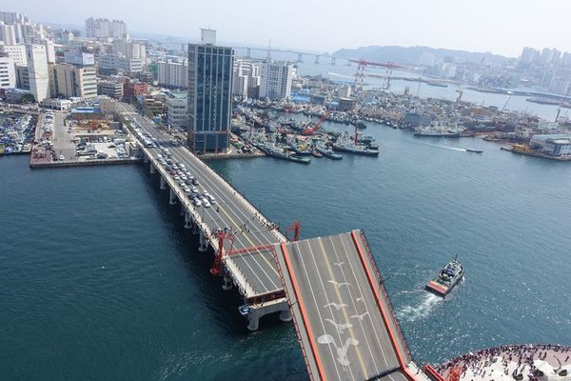

Slide 10
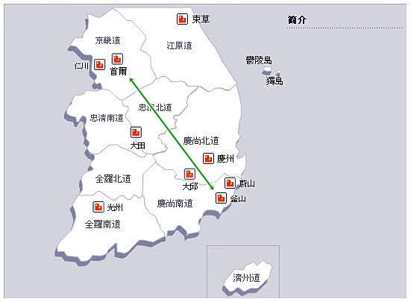
城市
首爾서울특별시
釜山부산광역시
正式名稱為首爾特別市，舊稱漢城한성，是大韓民國的首都與朝鮮半島最大城市。位於西北部漢江流域，韓半島中部。今為韓國的經濟、科技和文化中心。
獲選2010年的世界設計之都。首爾都市圈內有昌德宮、水源華城、宗廟、朝鮮王陵等4處古蹟列為世界遺產。
與台灣台北是姊妹城市。
正式名稱為釜山廣域市，位於韓國東南端，是繼首爾之後的第二大城，是韓國最大港口城市。
海洋運輸是釜山經濟的最重要構成，也是世界最繁忙的海港之一。 釜山座落著全世界最大的百貨公司，已被記錄為金氏世界紀錄。
與台灣高雄是姊妹城市。

Slide 11
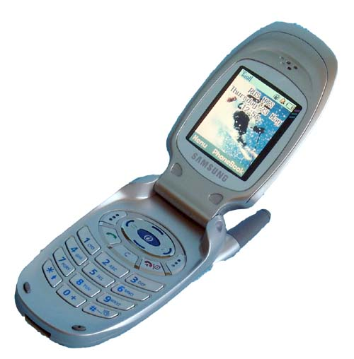
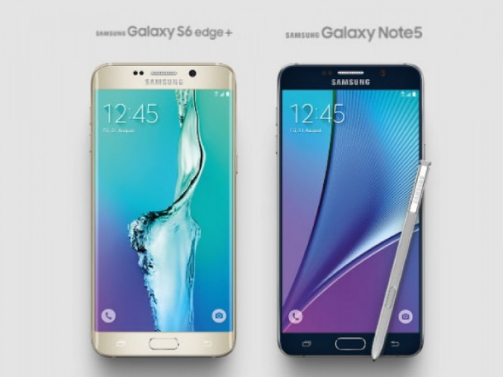
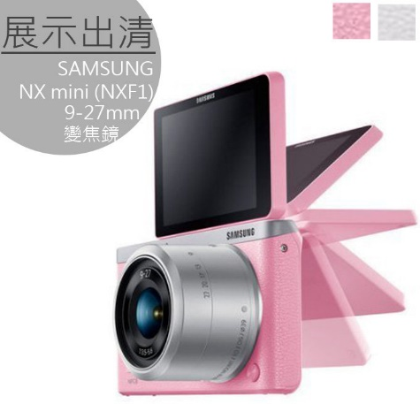
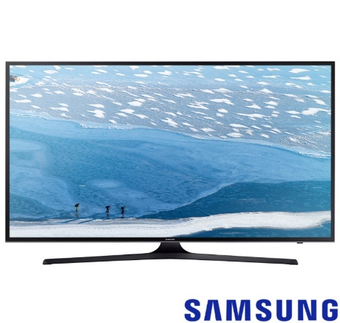
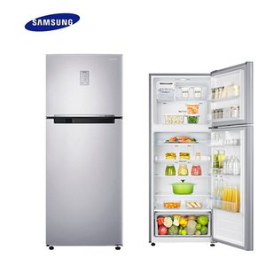
三星SAMSUNG
為韓國最大的消費電子產品及電子元件製造商、全球最大的智慧型手機與功能型手機製造商、全球最大的資訊科技公司，也是全球營收最高的電子工業公司之一、全球二十大半導體廠商和全球排名第四的晶圓代工。美國福布斯雜誌公布的全球百大公司，三星電子位居全球排名第20名。
2014年三星同時也被該雜誌評為全球最有價值品牌第7強，為亞洲品牌中最高排名。是美國《財富》雜誌2015年、2016年評選的財富世界500強排行榜中第13名。

Slide 12
韓國料理
✎韓國料理以清練為主，少油膩，多有辣，有著陰陽五行、重視滿桌擺盤的協調的思想，即將「鹹、甜、酸、苦、辣」五味和「紅、綠、白、黑、黃」五色融入菜餚。韓國料理。因此韓國菜擁有非常繽紛的色彩和相當豐富的配菜。
✎稻米和雜糧是韓國人最普遍的主食。石鍋拌飯、韓式辣炒年糕、泡菜炒飯等都是韓國料理中常見的主食。
✎牛肉在韓國是肉類中最貴的，韓式燒烤中常是美國牛肉。韓國本地產的牛肉被稱為韓牛，是價格最貴的肉，在韓國是上乘的禮品。朝鮮冷麵、補身湯一般使用狗肉。
✎韓國三面臨海，因此海鮮也是韓國人青睞的食物，例如朝鮮海苔、韓式膾，甚至韓式活章魚等奇特的食品。

Slide 13
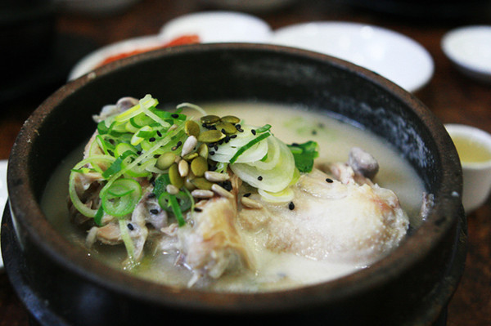
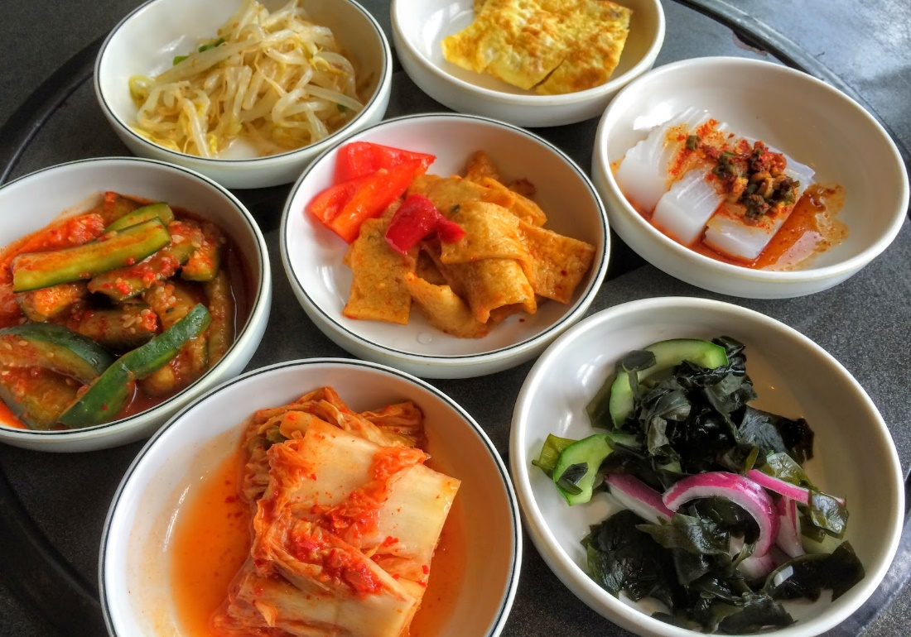
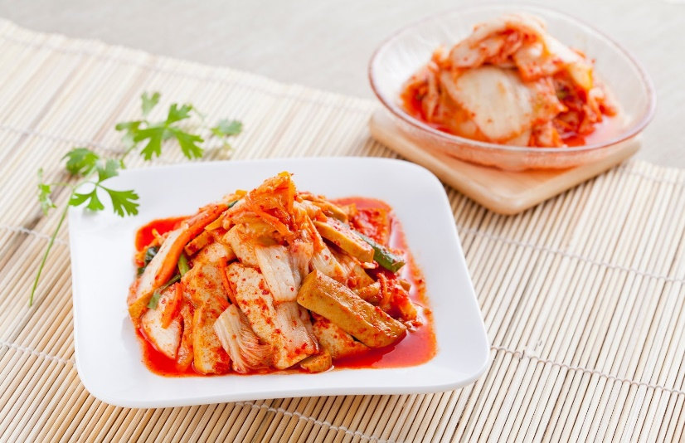
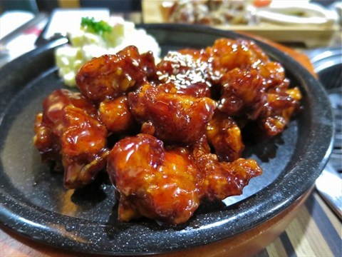
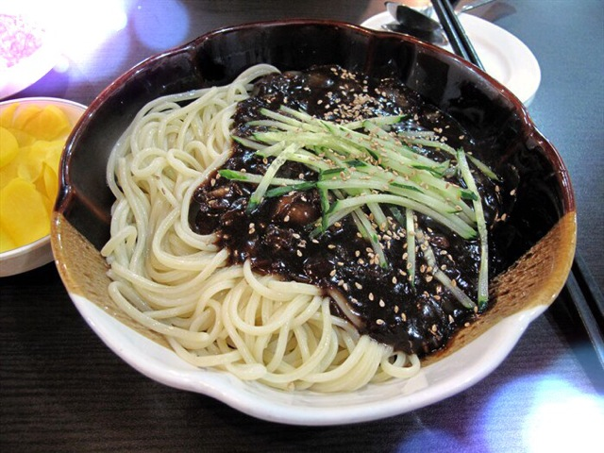
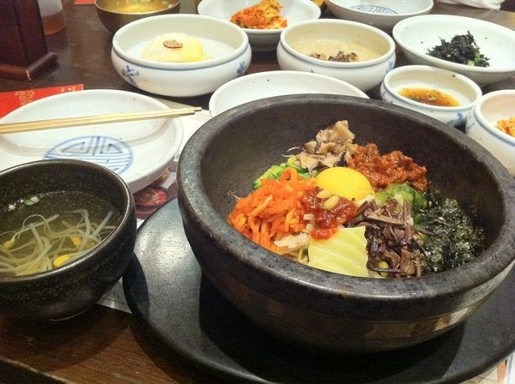
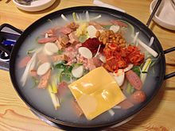
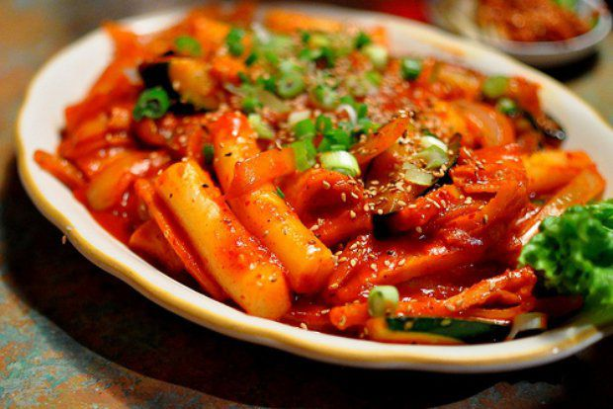

Slide 14
韓國人的民族性
✎急躁
✎長幼有序►輩份的關係來源於中國傳統的儒家文化，只要年齡有差異，那雙方的說話語氣，行為方式就會有很大的不同。 ✎團體行動►吃飯的時候打電話詢問不在的人能不能一起吃飯，要不就是等手上工作沒做完的人把工作做完後一起去。
✎好勝、愛面子►韓國人在一起議論別人的時候，常常議論的就是人的長相。 在韓國社會裏，一個人長得好不好看，確實對此人影響是非常大的，所以韓國人不論男女都想盡辦法把自己打扮得漂亮一些。

Slide 15
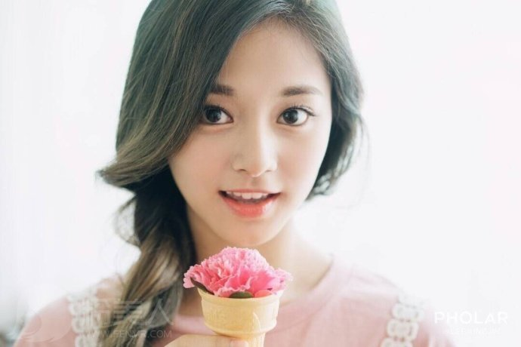
如何挖掘明星
星探一般會在兩種地方挖掘明星，像在大型藝術類比賽現場，挖到具有樣貌好，有實力的素人,或是在街頭，找到一個樣貌好、有潛力的路人發上公司的名片，然後再經由星探推薦，去公司參與面試。
在選秀活動中，需要展示自己的唱歌、舞蹈等實力，最主要是能被面試官發現可塑性，才能通過初選。複選時會使用攝影機拍攝，固定拍左、前、右三面，查看是否上鏡。然後問一些問題，查探是否有吃苦耐勞的品性和純潔無暇的心思。
韓國藝人從韓國娛樂界出道後，由於社會大眾的嚴厲檢視，使得他們一刻也不敢懈怠。藝人的實力多源自經紀公司給予的訓練課程，在獲選為訓練生後，每位藝人都要接受一連串唱歌、跳舞、演戲等課程，一直到經紀公司給予認可時，才能真正的出道。

Slide 16
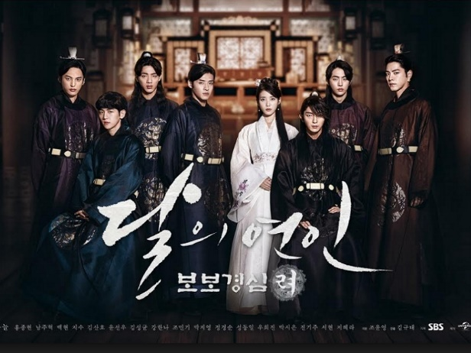
韓劇特色
✎韓劇題材單純，容易使情節概念達到極致。愛情偶像、家庭倫理、歷史古裝都是韓劇常見的題材。
✎編劇上特別用心，對角色性格的塑造也很講究，獨特、鮮明的個性成為韓劇成功的重要一環。
✎就是因為韓劇的劇情多是平易近人的故事，所以才如此深受海外國家各個年齡、各個階層的觀眾喜愛。

Slide 17
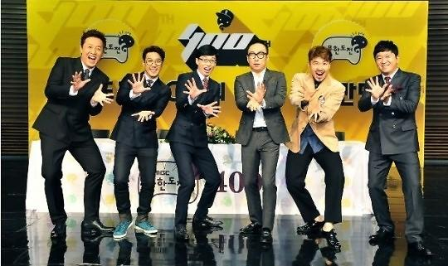
韓國綜藝節目
✎搞笑的風格，穿插遊戲。
✎邀請超人氣的主持人、當紅的來賓、演員。
✎有各自的主題，不限定一定在攝影棚拍攝。
✎常常使用互動的方式讓上節目的來賓們感受各節目的特色。
✎節目的進行就像是一部小短劇，讓收看的觀眾可以容易的瞭解節目主題與感受氣氛。

Slide 18
比賽搶答
規則
跑到前面吃完香蕉(轉圈5圈)按鈴搶答
得分最高的算贏家
分兩組: A組:張胤閎、李哲寬、蔡依緁、洪郁絜 B組:許皓程、吳文瀚、柯欣妤、胡英文
輸的組別每個人吃辣泡菜一小碟

Slide 19
講述韓國與各國的相對位置。
韓國的土地面積大約等於幾個台灣?
簡述南北韓的政治體系?
南北韓各是在哪個戰爭之後廢除漢字?
南北韓教育體制各為幾年?
什麼原因導致朝鮮半島被分為兩個國家?
南韓為了什麼樣的目的跟建交43年台灣斷交?
韓國首都?第二大都市?
韓國和台灣的姐妹城市為哪兩個?請舉出想對應的城市。
在介紹三星的影片當中，最原始的三星是從事什麼產業?最後才變成生產居家電子。
韓國人的民族性特質，舉出兩個。
在影片當中，韓國人第一次見面會做什麼事情?為什麼?
韓國料理的特色。
韓國美食?(舉五個)
韓國的經紀人是如何挖掘明星?(詳述四個階段的過程)

